Slide 1
Bài 1:
NHẬP MÔN HÓA HỌC

Slide 2
mục tiêu
Nêu được đối tượng nghiên cứu của hoá học.
Nêu được vai trò của hoá học đối với đời sống, sản xuất, ...
Trình bày được phương pháp học tập và nghiên cứu hoá học

Slide 3
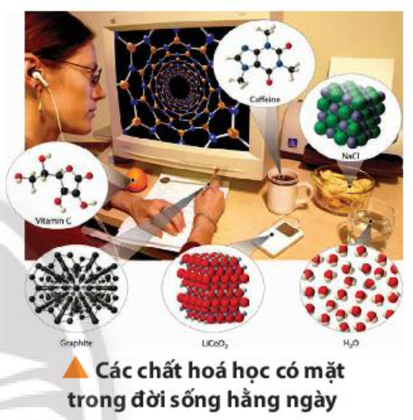
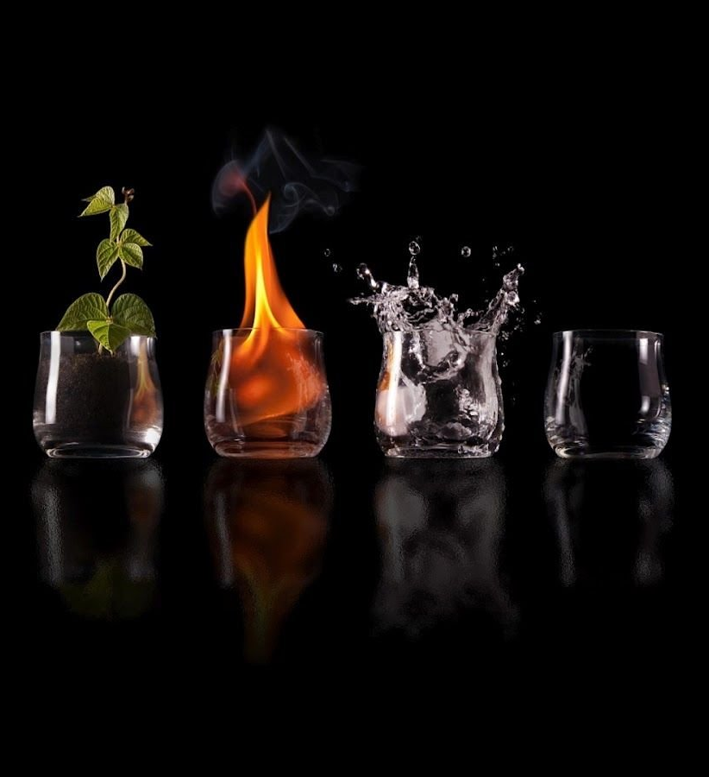
Hầu hết mọi thứ xung quanh chúng ta đều liên quan đến hoá học.

Slide 4
Hoá học nghiên cứu về những vấn đề gì?

Slide 5
Hoá học nghiên cứu về những vấn đề gì?
Nghiên cứu về thành phần
Hóa học là ngành khoa học thuộc lĩnh vực khoa học tự nhiên
Nghiên cứu về cấu trúc
Nghiên cứu về tính chất và sự biến đổi của các chất cũng như ứng dụng của chúng.

Slide 6
Hoá học có vai trò như thế nào đối với đời sống và sản xuất?

Slide 7
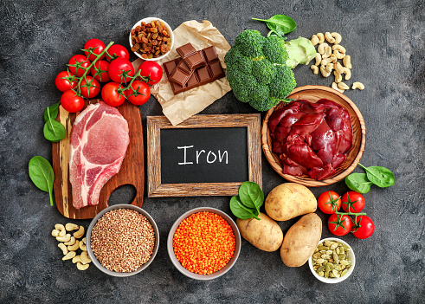
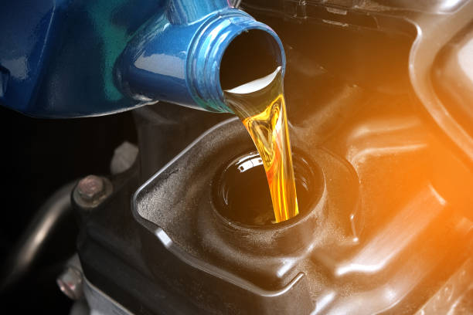
Hoá học có vai trò như thế nào đối với đời sống và sản xuất?
Nhờ có hóa học mà con người sản xuất ra nhiều đồ dùng, thực phẩm, trang sức, thuốc chữa bệnh, nguyên liệu, nhiên liệu, … giúp chúng ta có cuộc sống tốt hơn, tiện nghi hơn.
Hóa học có vai trò quan trọng trong đời sống và sản xuất

Slide 8
Làm thế nào để có phương pháp học tập và nghiên cứu hoá học một cách hiệu quả?

Slide 9
Làm thế nào để có phương pháp học tập và nghiên cứu hoá học một cách hiệu quả?
Phương pháp học tập: (1) Phương pháp tìm hiểu lí thuyết, (2) Phương pháp học tập thông qua thực hành thí nghiệm, (3) Phương pháp luyện tập, ôn tập, (4) Phương pháp học tập trải nghiệm
Để có phương pháp học tập và nghiên cứu hóa học một cách hiệu quả học sinh cần:
Phương pháp nghiên cứu hóa học: (1) Xác định vấn đề nghiên cứu, (2) Nêu giả thuyết khoa học, (3) Thực hiện nghiên cứu (lí thuyết, thực nghiệm, ứng dụng), (4) Viết báo cáo: thảo luận kết quả và kết luận vấn đề

Slide 10
PHẦN
01
ĐỐI TƯỢNG
NGHIÊN CỨU CỦA HOÁ HỌC

Slide 11
NHẬN BIẾT ĐỐI TƯỢNG NGHIÊN CỨU CỦA HOÁ HỌC
1
Quan sát Hình 1.1, hãy chỉ ra các đơn chất và hợp chất. Viết công thức hoá học của chúng.
Hình 1.1. Một số đơn chất và hợp chất

Slide 12
ĐÁP ÁN
(a) – Lá nhôm: Al ⇒ Chỉ có 1 nguyên tố Al ⇒ Đơn chất
(b) – Bình khí nitrogen: N₂ ⇒ Chỉ có 1 nguyên tố N ⇒ Đơn chất
(c) – Cốc nước: H₂O ⇒ Có 2 nguyên tố là H và O ⇒ Hợp chất
(d) – Muối ăn: NaCl ⇒ Có 2 nguyên tố là Na và Cl ⇒ Hợp chất

Slide 13
2
Quan sát Hình 1.2, cho biết ba thể của bromine tương ứng với mỗi hình (a), (b) và (c). Sắp xếp theo thứ tự tăng dần mức độ trật tự trong cấu trúc của ba thể này.
Hình 1.2. Ba thể của bromine

Slide 14
ĐÁP ÁN
(a) – Các hạt sắp xếp chặt khít nhau
(b) – Các hạt sắp xếp khít nhau nhưng lỏng lẻo
(c) – Các hạt chạy hỗn loạn, tách rời nhau
⇒ Sắp xếp theo thứ tự tăng dần mức độ trật tự trong cấu trúc của 3 thể: (c) < (b) < (a)

Slide 15
3
Quan sát Hình 1.3, cho biết trong các quá trình (a), (b), đâu là quá trình biến đổi vật lí, quá trình biến đổi hoá học. Giải thích.
Hình 1.3. Quá trình biến đổi vật lí và quá trình biến đổi hóa học

Slide 16
ĐÁP ÁN
– Sự thăng hoa iodine ⇒ Iodine chuyển từ thể rắn sang thể khí
⇒ Không có sự tạo thành chất mới
⇒ Quá trình biến đổi vật lí
(b) – Nhúng đinh sắt vào dung dịch copper sulfate:
Fe + CuSO₄ → FeSO₄ + Cu
⇒ Có sự tạo thành chất mới là Copper (Cu) ⇒ Quá trình biển đổi hóa học

Slide 17
EM ĐÃ HỌC
Hoá học là ngành khoa học thuộc lĩnh vực khoa học tựnhiên, nghiên cứu về thành phần, cấu trúc, tính chất và sự biến đổi của chất cũng như ứng dụng của chúng.

Slide 18
LUYỆN TẬP
Khi đốt nến (được làm bằng paraffin), nến chảy ra ở dạng lỏng, thấm vào bấc, cháy trong không khí, sinh ra khí carbon dioxide và hơi nước. Cho biết giai đoạn nào diễn ra hiện tượng biến đổi vật lí, giai đoạn nào diễn ra hiện tượng biến đổi hoá học. Giải thích.

Slide 19
ĐÁP ÁN
- Nến chảy ra chuyển từ thể rắn sang thể lỏng ⇒ Sự chuyển thể, không có sự tạo thành chất mất
⇒ Quá trình biến đổi vật lí
- Nến cháy trong không khí, sinh ra chất mới là CO₂ và H₂O ⇒ Có sự tạo thành chất mới
⇒ Quá trình biển đổi hóa học

Slide 20
PHẦN
02
VAI TRÒ CỦA HOÁ HỌC TRONG ĐỜI SỐNG VÀ SẢN XUẤT

Slide 21
TÌM HIỂU VAI TRÒ CỦA HOÁ HỌC TRONG ĐỜI SỐNG VÀ SẢN XUẤT
4
Quan sát các Hình từ 1.4 đến 1.10, cho biết hóa học có ứng dụng trong những lĩnh vực nào của đời sống và sản xuất

Slide 22
Hình 1.4.
Một số loại nhiên liệu dùng cho động cơ đốt trong
Hình 1.6.
Thuốc phòng, chữa bệnh cho người
Hình 1.5. Một số loại vật
Liệu xây dựng
Hình 1.7. Chỉ khâu tự tiêu
được dùng trong Y khoa
Hình 1.10.
Nghiên cứu trong phòng thí nghiệm
Hình 1.8. Mĩ Phẩm
Hình 1.9.
Bón phân cho cây trồng

Slide 23
ĐÁP ÁN
- Hóa học có ứng dụng trong những lĩnh vực:
+ Công nghiệp năng lượng: Nhiên liệu cho động cơ đốt trong
+ Xây dựng: Cung cấp vật liệu xây dựng
+ Y khoa: Dược phẩm, mĩ phẩm, chỉ khâu tự tiêu
+ Nông nghiệp: Phân bón cho cây trồng
+ Nghiên cứu khoa học: nghiên cứu trong phòng thí nghiệm

Slide 24
5
Nêu vai trò của hóa học trong mỗi ứng dụng được mô tả ở các hình bên
- Vai trò của hóa học trong mỗi ứng dụng là
+ Hình 1.4: Tách các tạp chất ra khỏi nhiên liệu
ĐÁP ÁN
+ Hình 1.5: Từ những nguyên liệu ban đầu, sản xuất ra vật liệu xây dựng
+ Hình 1.6: Nghiên cứu ứng dụng của chất ⇒ Điều chế ra thuốc, vacxin chữa bệnh
+ Hình 1.7: Nghiên cứu các thành phần của chỉ khâu tự tiêu
+ Hình 1.8: Nghiên cứu các thành phần của mĩ phẩm
+ Hình 1.9: Điều chế, sản xuất phân bón
+ Hình 1.10: Nghiên cứu tính chất của các chất

Slide 25
EM ĐÃ HỌC
Hóa học có vai trò quan trọng trong đời sống, sản xuất và nghiên cứu khoa học.

Slide 26
LUYỆN TẬP
Kể tên một vài ứng dụng khác của hóa học trong đời sống.

Slide 27
ĐÁP ÁN
- Một vài ứng dụng khác của hóa học trong đời sống là:
+ Lấy vân tay tội phạm
+ Dùng cồn để sát khuẩn vết thương
+ Sử dụng chất phù hợp để dập tắt đám cháy xăng, khí gas
+ Bảo quản thực phẩm
+ Để hoa quả nhanh chín

Slide 28
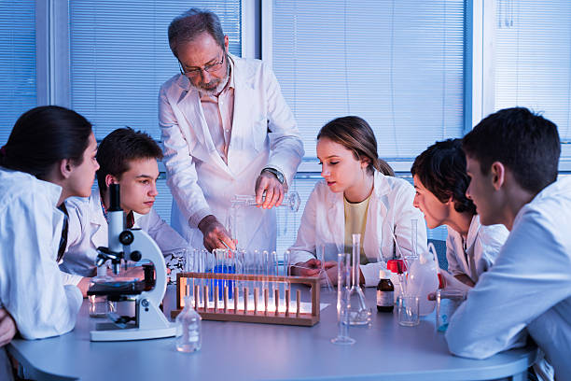
VẬN DỤNG
Từ sáng sớm thức dậy cho đến tối đi ngủ, em sử dụng rất nhiều chất trong việc sinh hoạt cá nhân, ăn uống, học tập,… Hãy liệt kê những chất đã sử dụng hằng ngày mà em biết. Nếu thiếu đi những chất ấy thì cuộc sống sẽ bất tiện như thế nào?

Slide 29
ĐÁP ÁN
- Oxygen: Giúp duy trì hô hấp, sự sống ở con người và động vật
- Nước: Nếu thiếu nước, con người sẽ mắc các bệnh về bài tiết, cây trở nên khô héo và chết
- Iodine: Thiếu iodine, con người sẽ bị bướu cổ
- Glucose: Thiếu glucose, con người sẽ bị mất năng lượng
- Calcium: Phát triển xương, giúp xương chắc khỏe

Slide 30
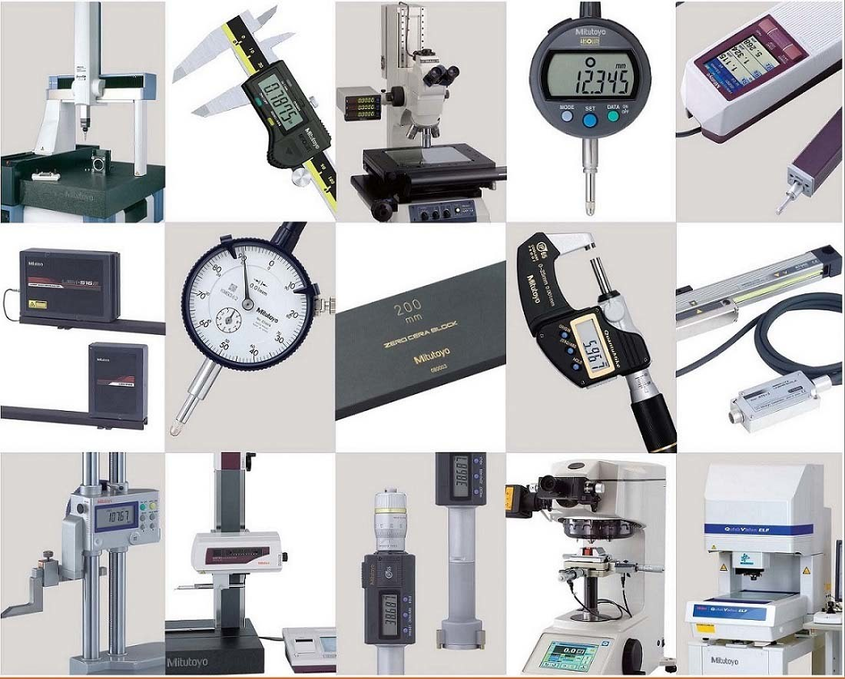
PHẦN
03
PHƯƠNG PHÁP
HỌC TẬP HOÁ HỌC

Slide 31
TRÌNH BÀY PHƯƠNG PHÁP HỌC TẬP HÓA HỌC
1. Ôn tập và nghiên cứu bài học trước khi đến lớp

Slide 32
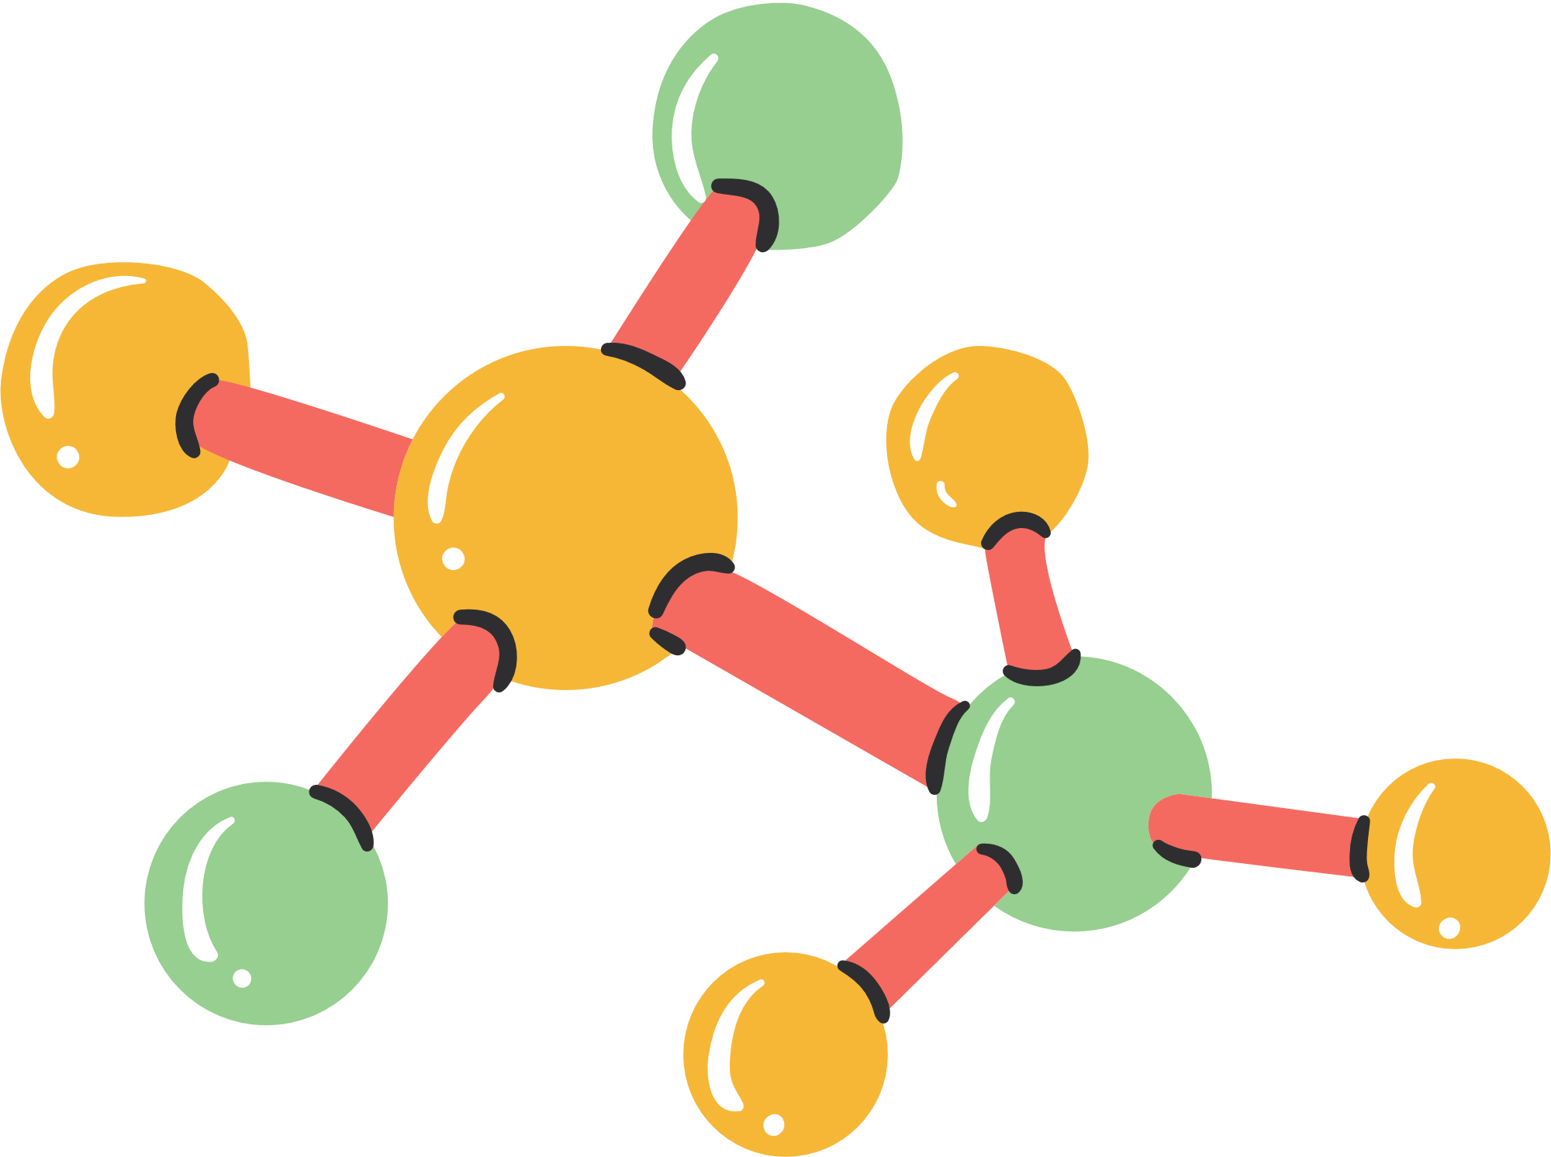
2. Rèn luyện tư duy hoá học

Slide 33
3. Ghi chép
4. Luyện tập thường xuyên

Slide 34
5. Thực hành thí nghiệm

Slide 35
6. Sử dụng thẻ ghi nhớ
Ít tan
Cách ghi nhớ khi học hóa
Không tan
6. Sử Dụng Thẻ Ghi Nhớ

Slide 36
7. Hoạt động tham quan, trải nghiệm

Slide 37
8. Sử dụng sơ đồ tư duy

Slide 38
3. Ghi chép
4. Luyện tập thường xuyên
1. Ôn tập và nghiên cứu bài học
Trước khi đến lớp
2. Rèn luyện tư duy hoá học
Cách ghi nhớ khi học hóa
Ít tan
Không tan
5. Thực hành thí nghiệm
6. Sử dụng thẻ ghi nhớ
7. Hoạt động tham quan, trải nghiệm
8. Sử dụng sơ đồ tư duy
6
Nêu ý nghĩa của các hoạt động có trong hình 1.11 đối với việc học tập môn hoá học.

Slide 39
ĐÁP ÁN
1. Ôn tập giúp ghi nhớ kiến thức vừa học và chuẩn bị bài trước khi đến lớp giúp tiếp thu kiến thức mới nhanh hơn
2. Rèn luyện tư duy giúp dự đoán các hiện tượng, giải thích thực tế
3. Ghi chép: ghi nhớ bài học lâu hơn việc chỉ đọc và quan sát
4. Luyện tập thường xuyên: ghi nhớ các dạng bài, các kiến thức trọng tâm
5. Thực hành thí nghiệm: tăng khả năng dự đoán, quan sát hiện tượng
6. Sử dụng thẻ ghi nhớ: lưu ý những kiến thức trọng tâm
7. Hoạt động tham quan, trải nghiệm: áp dụng lí thuyết vào thực tế
8. Sử dụng sơ đồ tư duy: rèn kĩ năng tóm tắt nội dung chính, tư duy logic từ những nhánh chính của sơ đồ

Slide 40
1. Ôn tập và nghiên cứu bài học
Trước khi đến lớp
2. Rèn luyện tư duy hoá học
3. Ghi chép
4. Luyện tập thường xuyên
Cách ghi nhớ khi học hóa
Ít tan
Không tan
5. Thực hành thí nghiệm
6. Sử dụng thẻ ghi nhớ
7. Hoạt động tham quan, trải nghiệm
8. Sử dụng sơ đồ tư duy
7
Hãy cho biết các hoạt động trong hình tương ứng với phương pháp học tập hoá học nào.

Slide 41
ĐÁP ÁN
- Các hoạt động trong Hình 1.11 tương ứng với phương pháp học tập:
+ Phương pháp tìm hiểu lí thuyết: 1, 2, 3
+ Phương pháp học tập thông qua thực hành thí nghiệm: 5
+ Phương pháp luyện tập, ôn tập: 4, 6, 8
+ Phương pháp học tập, trải nghiệm: 7

Slide 42
EM ĐÃ HỌC
Phương pháp học tập hoá học nhằm phát triển năng lực hoá học, bao gồm:
(1) Phương pháp tìm hiểu lí thuyết;
(2) Phương pháp học tập thông qua thực hành thí nghiệm;
(3) Phương pháp luyện tập, ôn tập;
(4) Phương pháp học tập trải nghiệm.

Slide 43
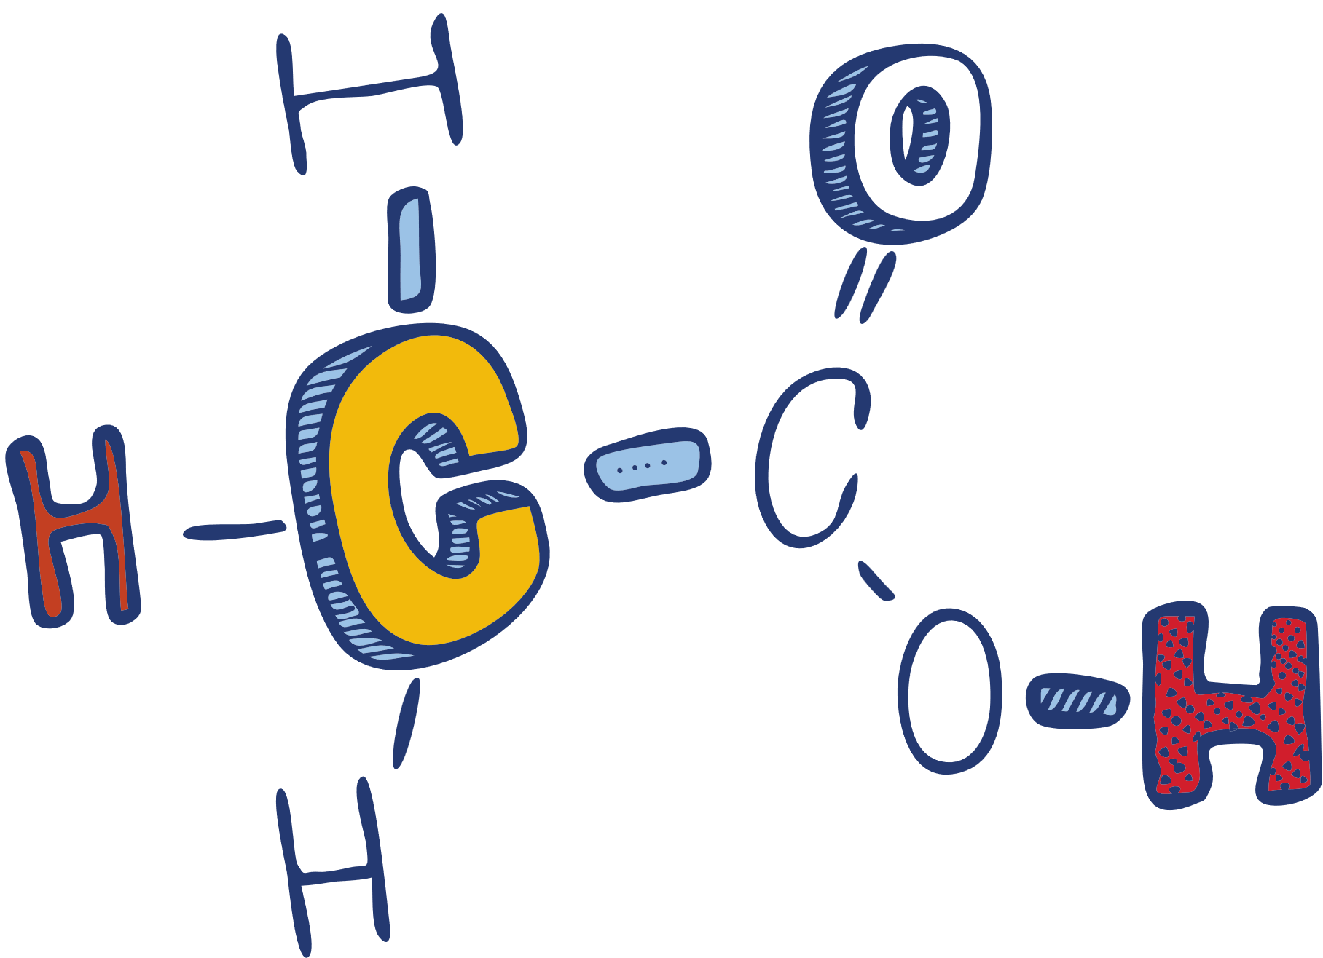
LUYỆN TẬP
Dựa vào các tiêu chí khác nhau, em hãy lập sơ đồ để phân loại các chất sau: oxygen, ethanol, iron (III) oxide, acetic acid, sucrose.

Slide 44
ĐÁP ÁN
- Trạng thái ở điều kiện thường
Thể rắn | Thể lỏng | Thể khí
Iron (III) oxide Sucrose | Ethanol Acetic acid | Oxygen
- Chất vô cơ – hữu cơ
- Đơn chất – Hợp chất
Chất vô cơ | Chất hữu cơ
Oxygen Iron (III) aicd | Ethanol Acetic acid Sucrose
Đơn chất | Hợp chất
Oxygen | Ethanol Acetic acid Sucrose Iron (III) aicd

Slide 45
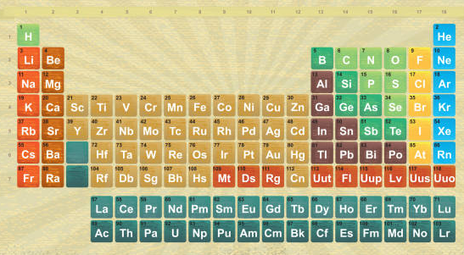
VẬN DỤNG (VỀ NHÀ)
Em cùng các bạn trong nhóm hãy tự tạo thẻ ghi nhớ để ghi nhớ một số nguyên tố trong 20 nguyên tố hóa học đầu tiên của bảng tuần hoàn

Slide 46
PHẦN
04
PHƯƠNG PHÁP nghiên cứu HOÁ HỌC

Slide 47
TÌM HIỂU PHƯƠNG PHÁP NGHIÊN CỨU HÓA HỌC
1. Phương pháp nghiên cứu lí thuyết là sử dụng những định luật, nguyên lí, quy tắc, cơ chế, mô hình, …cũng như các kết quả nghiên cứu đã có để tiếp tục làm rõ những vấn đề của lí thuyết hoá học.

Slide 48
2. Phương pháp nghiêna cứu thực nghiệm là nghiên cứu những vấn đề dựa trên kết quả thí nghiệm, khảo sát, thu thập số liệu, phân tích, định lượng, …

Slide 49
3. Phương pháp nghiên cứu ứng dụng nhằm mục đích giải quyết các vấn đề hoá học được ứng dụng trong các lĩnh vực khác nhau.

Slide 50
8
Cho biết 3 phương pháp nghiên cứu hóa học được sử dụng độc lập hay bổ trợ lẫn nhau trong quá trình nghiên cứu
ĐÁP ÁN
- 3 phương pháp nghiên cứu hóa học
+ Phương pháp nghiên cứu lí thuyết
+ Phương pháp nghiên cứu thực nghiệm
Phương pháp nghiên cứu ứng dụng
⇒ Các phương pháp bổ trợ lẫn nhau trong quá trình nghiên cứu.

Slide 51
TÌM HIỂU CÁC BƯỚC NGHIÊN CỨU HÓA HỌC
Ví dụ
Để nghiên cứu thành phần hoá học và bước đầu ứng dụng tinh dầu tràm trà (melaleuca alternifolia) trong sản xuất nước súc miệng, các nhà nghiên cứu đã thực hiện theo các bước được mô tả

Slide 52
Bước 1:
Nghiên cứu thành phần hoá học và ứng dụng của tinh dầu tràm trà làm nước súc miệng qua các công trình khoa học trên các tạp chí đã được xuất bản.

Slide 53
Bước 2:
Đặt giả thuyết: tinh dầu tràm trà có khả năng kháng khuẩn.

Slide 54
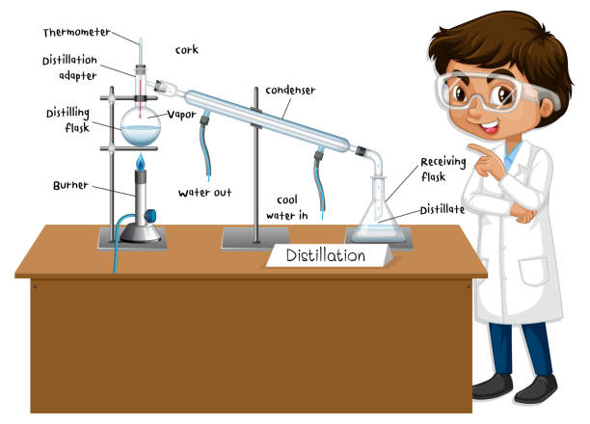
Bước 3:
Thí nghiệm chiết xuất tinh dầu bằng phương pháp chưng cất lôi cuốn hơi nước.

Slide 55
Bước 4:
Khảo sát hoạt tính kháng khuẩn của sản phẩm nước súc miệng từ tinh dầu tràm trà.

Slide 56
9
Hãy cho biết trong đề tài “nghiên cứu thành phần hóa học và bước đầu ứng dụng tinh dầu tràm trà trong sản xuất nước súc miệng”, các nhà nghiên cứu đã sử dụng phương pháp nghiên cứu nào?
ĐÁP ÁN
Đề tài “nghiên cứu thành phần hóa học và bước đầu ứng dụng tinh dầu tràm trà trong sản xuất nước súc miệng” các nhà nghiên cứu đã sử dụng phương pháp nghiên cứu ứng dụng để giải quyết vấn đề khảo sát tính kháng khuẩn của sản phẩm nước súc miệng từ tinh dầu tràm trà

Slide 57
EM ĐÃ HỌC
- Phương pháp nghiên cứu hoá học bao gồm: nghiên cứu lí thuyết, nghiên cứu thực nghiệm và nghiên cứu ứng dụng.
- Phương pháp nghiên cứu hoá học thường bao gồm một số bước:
(1) Xác định vấn đề nghiên cứu;
(2) Nêu giả thuyết khoa học;
(3) Thực hiện nghiên cứu (lí thuyết, thực nghiệm, ứng dụng);
(4) Viết báo cáo: thảo luận kết quả và kết luận vấn đề.

Slide 58
LUYỆN TẬP
Hãy chỉ rõ các bước nghiên cứu trong Hình 1.12 tương ứng với những bước nào trong phương pháp nghiên cứu hóa học
Hình 1.12. Các bước thực hiện trong đề tài nghiên cứu thành phần hóa học và bước đầu ứng dụng tinh dầu tram trà trong sản xuất nước súc miệng

Slide 59
ĐÁP ÁN
- Bước 1: Nghiên cứu thành phần hóa học và ứng dụng của tinh dầu tràm trà làm nước súc miệng qua các công trình khoa học trên các tạp chí đã được xuất bản
- Bước 2: Nêu giả thuyết: tinh dầu tràm trà có khả năng kháng khuẩn
- Bước 3: Thực hiện nghiên cứu: tiến hành thí nghiệm chiết xuất tinh dầu và khảo sát hoạt tính kháng khuẩn của sản phẩm

Slide 60
VẬN DỤNG (VIDEO)

Slide 61
VẬN DỤNG
Mưa acid là một thuật ngữ chung chỉ sự tích lũy của các chất gây ô nhiễm, có khả năng chuyển hóa trong nước mưa tạo nên môi trường acid. Các chất gây ô nhiễm chủ yếu là khí SO₂ và NO_{x} thải ra từ các quá trình sản xuất trong đời sống, đặc biệt là quá trình đốt cháy than đá, dầu mỏ và các nhiên liệu tự nhiên khác. Hiện tượng này gây ảnh hưởng trực tiếp đến đời sống con người, động – thực vật và có thể làm thay đổi thành phần của nước các sông, hồ, giết chết các loài cá và những sinh vật khác, đồng thời hủy hoại các công trình kiến trúc. Theo em, việc nghiên cứu để tìm ra giải pháp nhằm giảm thiểu tác hại của mưa acid thuộc phương pháp nghiên cứu lí thuyết, thực nghiệm, hay ứng dụng
Nghiên cứu để tìm ra giải pháp nhằm giảm thiểu tác hại của mưa acid thuộc phương pháp nghiên cứu ứng dụng, nhằm mục đích giải quyết các vấn đề mưa acid gây nên (ảnh hưởng xấu đến môi trường, con người...)
ĐÁP ÁN

Slide 62
TỔNG KẾT
Hoá học là một ngành khoa học thuộc lĩnh vực khoa học tự nhiên, kết hợp chặt chẽ giữa lí thuyết và thực nghiệm. Hoá học còn được gọi là "khoa học trung tâm" vì nó là cầu nối giữa các ngành khoa học tự nhiên khác như vật lí, địa chất và sinh học, ... theo truyền thống, hoá học được chia thành 5 chuyên ngành chính, bao gồm: hoá lí thuyết và hoá lí, hoá vô cơ, hoá hữu cơ, hoá phân tích, hoá sinh.

